Slide 1
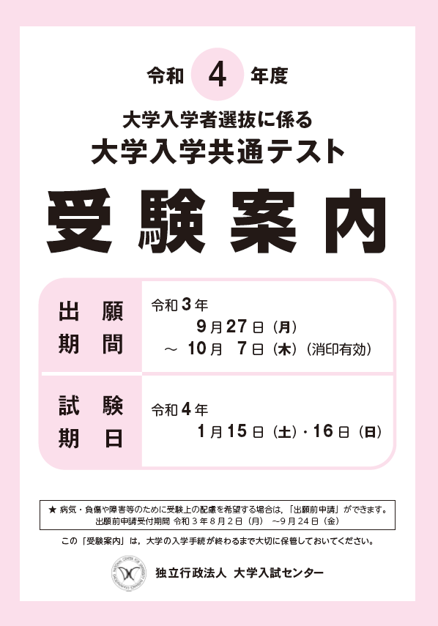
受 験 案 内
※この動画では以下の内容について説明します
Ａ 試験概要（受験案内p.2～5）
Ｂ 出願（受験案内p.6～26）
Ｃ 出願後（受験案内p.27～39）
Ｄ リスニング（受験案内p.40～45）
Ｅ 試験（受験案内p.46～51 ）
Ｆ 試験実施後（受験案内p.52～）
「大学入学共通テスト受験案内」をお手元にご準備ください。
ナレーションでは，以下の名称について，適宜，省略します。
大学入学共通テスト ⇒共通テスト

Slide 2
Ｃ 出願後
※この動画では以下の内容について説明します
○ 確認はがき（出願受理通知）～登録内容の確認
○ 登録教科の訂正により検定料が変更となる場合
○ 登録教科等訂正届
○ 住所等変更・訂正届
○ 受験票・写真票・成績請求票
○ 試験場の指定
○ 出願後の不慮の事故等による受験上の配慮

Slide 3
Ｃ
出願後 【P27】
確認はがき（出願受理通知）～登録内容の確認
○ 確認はがき（出願受理通知）
10月27日（水）までに到着するように送付します
⇒ 受領後は，志願票のコピーと照らし合わせて，出願時の登録内容と 確認はがきの表示内容に誤りがないかをよく確認
確認はがきの送付先
・ 高等学校卒業見込みの者：在学している学校に送付
・ 高等学校の通信制課程を卒業見込みの者：志願者本人に直接送付

Slide 4
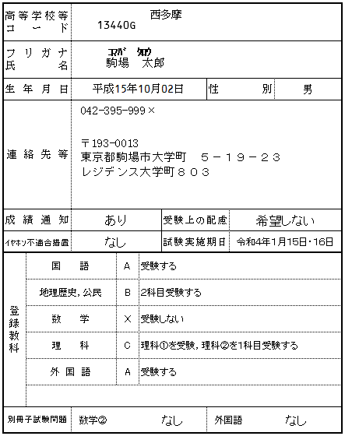
Ｃ
出願後 【P28】
必ず登録内容を全て確認
重 要
住所等
登録教科等
表示に誤りがある場合や受験教科等をやむを得ず訂正する場合は，各訂正届を提出

Slide 5
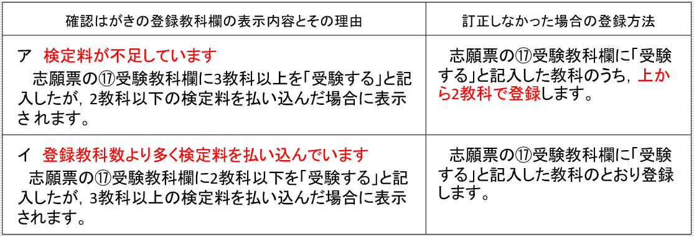
Ｃ
出願後 【P29】
○ 検定料と登録教科数に相違がある場合の取扱い
検定料と登録教科数に相違がある場合は，確認はがきに下表のア又はイが表示

Slide 6
Ｃ
出願後 【P25・26】
※ 登録教科の訂正により検定料が変更となる場合
「2教科以下 → 3教科以上」，「3教科以上 → 2教科以下」
○ 改めて変更後の検定料を払い込み，最初に払い込んだ検定料は
別途，返還請求してください。
○ 返還請求は，「検定料等返還請求書」を大学入試センターのホー
ムページ （https://www.dnc.ac.jp/）からダウンロードして，必要事項
を記入のうえ，大学入試センターに提出してください。
○ 検定料の返還時期は，令和４年２月中旬以降を予定しています。

Slide 7
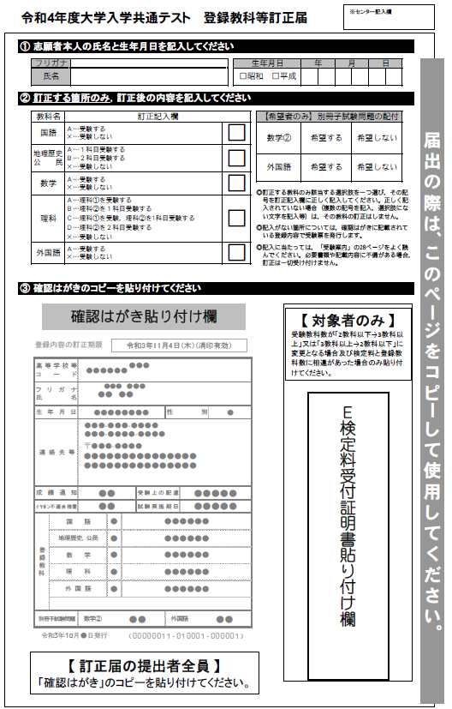
Ｃ
出願後 【P30】
登録教科等訂正届
○ 「登録教科等訂正届」は訂正する
箇所のみ記入。
○ 確認はがき貼り付け欄に「確認は
がき」のコピーを貼る。
○ 必ずコピーを取って保管。
締切：11月4日（木）消印有効
重 要

Slide 8
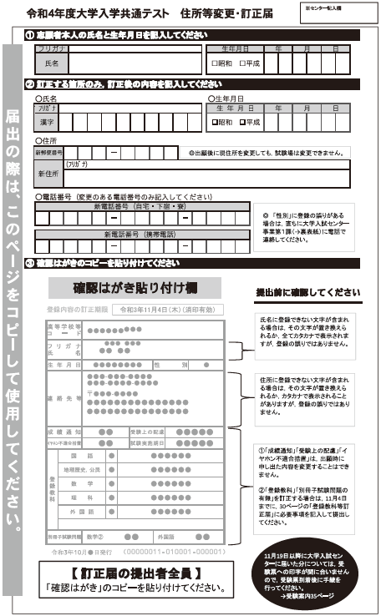
Ｃ
出願後 【P37】
住所等変更・訂正届
○ 確認はがき貼り付け欄に「確認は
がき」のコピーを貼る。
〇 必ずコピーを取って保管。
〇 性別に誤りがある場合，直ちに大学入試センター事業第１課（受験案内裏表紙記載） に連絡。

Slide 9
Ｃ
出願後 【P31・32】
受験票・写真票・成績請求票
12月15日（水）までに届くように送付
⇒ 試験場や登録教科等の確認
同封の「受験上の注意」を必ず確認してください。
※新型コロナウイルス感染症予防対策等についても記載しています。
受験票の送付先
・ 高等学校等卒業見込みの者：在学している学校に送付
・ 高等学校等の通信制課程を卒業見込みの者：志願者本人に直接送付

Slide 10
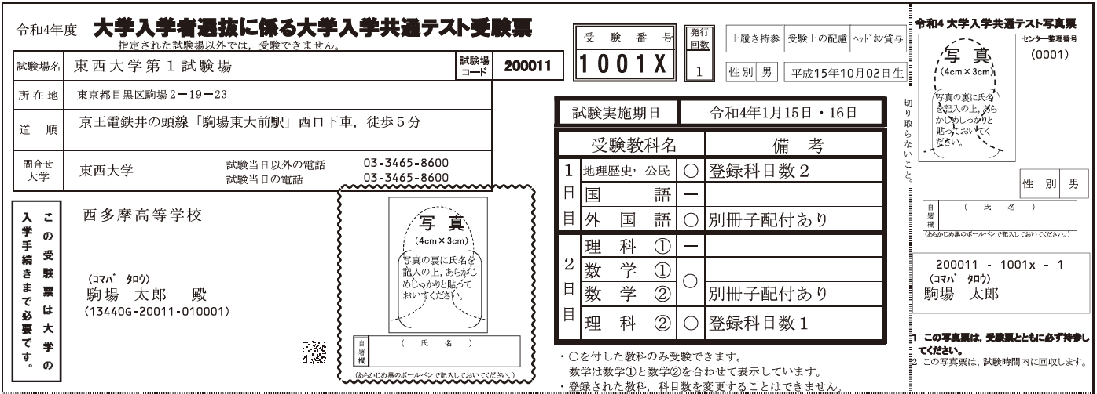
Ｃ
出願後 【P31・32】
受験票・写真票・成績請求票
○ 受験票の確認ポイント
試験場に関わる部分
登録教科等に関わる部分
訂正届を提出した場合は，訂正届のコピーと照らし合わせて訂正した内容のとおり表示されているか確認してください。
成績請求票は大学に出願するまで大切に保管

Slide 11
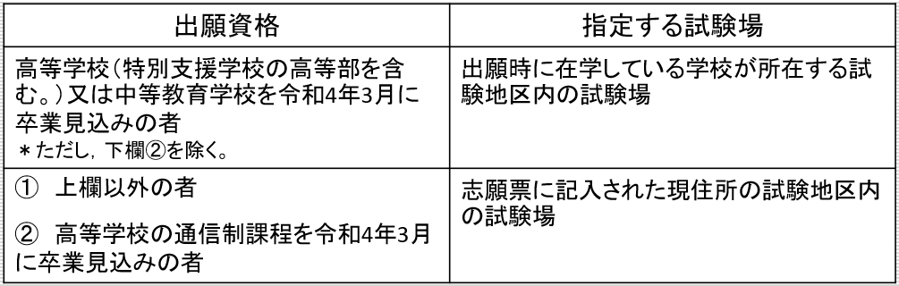
Ｃ
出願後 【P33】
試験場の指定
原 則
〇 各志願者の試験場は，原則として都道府県を単位とする「試験地区区
分表（p.34）」に基づき設定します。
〇 大学入試センターが指定する試験場は，出願資格によって異なります。
〇 学校の最寄り（通信制課程の場合，各志願者の現住所の最寄り）の
試験場が指定されるとは限りません。

Slide 12
Ｃ
出願後 【P33】
高等学校等の卒業見込者の試験場の指定
同じ高等学校等の卒業見込者（通信制課程を除く）は同じ試験場に指定するよう考慮しますが，それぞれの試験場における試験室の収容人数や設備等の関係によっては以下のような場合があります。
（１） 「地理歴史，公民」及び「理科②」の受験科目数の組合せによっては 別々の試験場に指定される場合があります。
（２） 男子と女子がそれぞれ別の試験場に指定される場合があります。
（３） 重度の障害等で受験上の配慮を申請した志願者については，同じ学校 の志願者とは別の試験場に指定される場合があります。
※ 指定された試験場は変更できません。

Slide 13
Ｃ
出願後 【P39】
出願後の不慮の事故等による受験上の配慮
出願後の不慮の事故等（交通事故，負傷，発病等）のため受験上の配慮を希望する場合は，受験票に記載の｢問合せ大学｣に申請してください。
注 意 : この申請は，申請する理由が出願後に発生したときに限り行う
ことができるものです。
したがって，出願時までに申請すべき内容であった場合には
対象となりません。
申請受付期間 ： 受験票の受領～令和4年1月12日（水）17時

